Slide 1

Analyse du stock et des ventes des produits sur le site de Bottleneck
CAI Rongrong
Data Analyst
07/03/2025

Slide 2
Contexte & objectif
Contexte :
Réaliser des analyses préliminaires et nettoyer l’ensemble des données en octobre en vue d’un futur projet de data visualisation
Plan :
Méthode d’exploitation des données
Analyse exploratoire et nettoyage des données
Analyse des variables univariées
Corrélations entre les variables

Slide 3
I - Méthode d’exploitation des données
3 BDD à disposition :
ERP : 825 x 6
Web : 1513 x 29
Liaison : 825 x 2
Nettoyages des données :
Validation de l’unicité
Validation de la complétude
Validation de la cohérence des informations entre les variables
Validation de la cohérence entre les bases
Validation de la conformité (type, format, etc.)

Slide 4
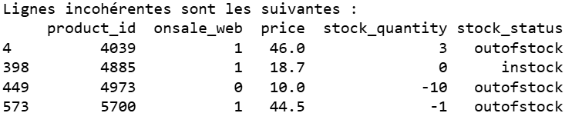
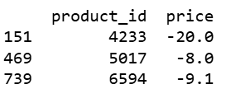
II - Analyse exploratoire des données ERP
Données internes ERP : 825 x 6
Traitements réalisés :
Confirmation de l’unicité et de la complétude des données
Harmonisation des informations
Correction des anomalies des valeurs numériques (valeurs négatives)
Remarques éventuelles :
Incohérence entre stock_status et stock_quantity
Anomalies de valeurs telles que le prix de vente et le stockage négatifs

Slide 5
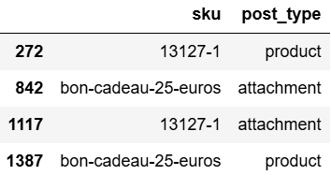
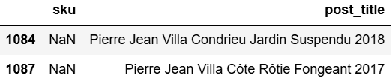
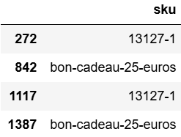
II - Analyse exploratoire des données Web
Données du site Web : 1513 x 29
Traitements réalisés :
Identification des valeurs manquantes
Validation de l’unicité des articles à l’aide de post_type
Correction des incohérences de type de données
Sélection des données utiles
Remarques & pièges :
Pour la colonne servant d’identifiant « sku » :
2 produits avec un identifiant de type « caractères »
85 valeurs manquantes
2 identifiants de valeurs nulles mais contenant des informations
Chaque article est représenté en double selon post_type

Slide 6

II - Analyse exploratoire des données Liaison
Données de liaison : 825 x 2
Traitements réalisés :
Identification des doublons de l’identifiant du produit (internes et externes) et des valeurs manquantes
Correction des 2 identifiants de type caractère pour assurer la cohérence avec la BDD du Web
Remarques éventuelles :
Nombre de valeurs présentes n’est pas identique

Slide 7
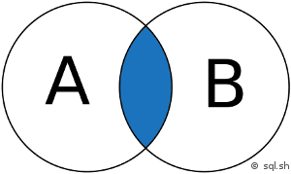
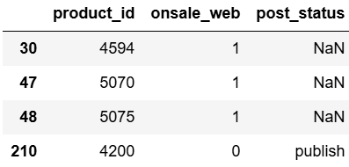
II - Fusion des données : articles vendus en ligne
Clés utilisées :
BDD ERP : produit_id
BDD liaison : produit_id, id_web
BDD Web : sku
Vigilances particulières :
Jointure interne entre les données
91 lignes n’ont pas de correspondance entre ERP et liaison,
111 correspondances entre ERP_liaison et Web
Difficultés ou pièges rencontrés :
Comprendre quelle jointure appliquer
Incohérence entre onsale_web & post_status
714 articles vendus en ligne sont conservés !

Slide 8
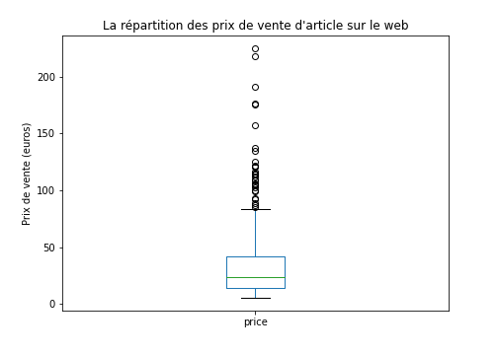
III - Valeurs aberrantes du prix de vente
Méthode statistique : Z-score
Moyenne : 32,33
Écart-type : 27
Seuil des outliers (Z-score) : 116,4
Observation du boxplot :
Valeurs positives
Médiane : 23 €
Dernier décile : 85,6 €
Part d’outliers : 1,68% avec un seuil de 120 €
Outliers justifiés : vérifiés sur Internet

Slide 9
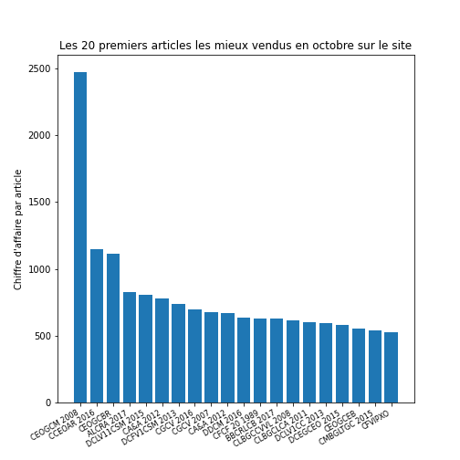
III - CA par article peut atteindre plus de 2 400€/mois
CA total en octobre : 143 680€
Top 1 article : + 2400 CA/mois
CA par article :
Moyenne : 215,3 €
Écart-type : 301,8 €
80% du CA recolté par 60,64% des articles
* les noms des premiers articles se trouvent dans le tableau

Slide 10
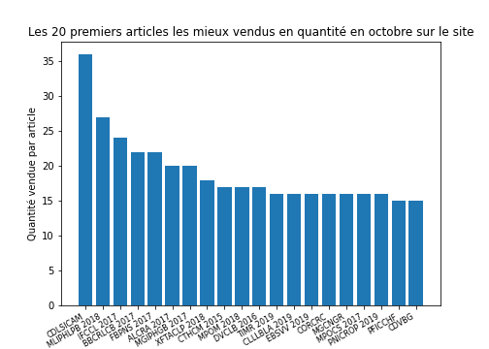
III - Article populaire a atteint 36 ventes/mois
Vente totale en octobre : 5751
Top 1 article : + 35/mois
Quantité vendue par article :
Moyenne : 8
Écart-type : 4
80% de vente réalisé par 60,5% des articles
* les noms des premiers articles se trouvent dans le tableau

Slide 11
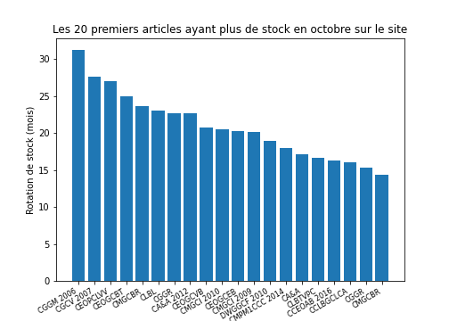
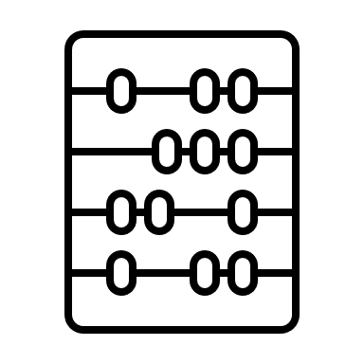
III - Champagne : Fêtes de la fin d’année ?
Rotation de stock :
Nombre de mois de stock =
Quantité de stock / total des ventes
Moyenne : 2,9 mois
Écart-type : 3,64 mois
Stratégie de fin d’année :
Champagne :
Durée max. du stock : + 30 mois
Possible stock pour les fêtes de la fin d’année
* les noms des premiers articles se trouvent dans le tableau

Slide 12
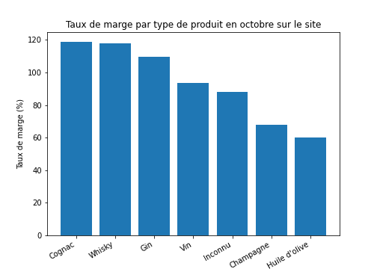


III - Cognac, Whiskey et Gin sont les plus rentables
Types de produit les plus rentables :
Cognac, Whisky et Gin (> 110%)
Types de produit les moins rentables :
Champagne, Huile d’olive (autour de 60%)

Slide 13
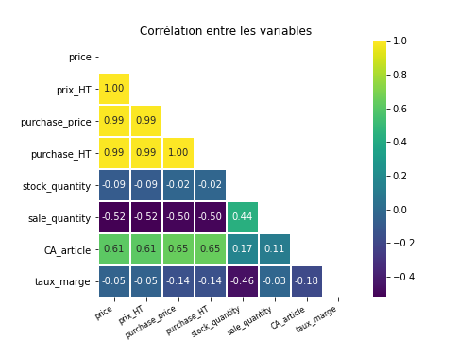
IV - Lien fort entre taux_marge et stock_quantity
Corrélation très élevée entre :
Prix de vente et d’achat (>99%)
Corrélation élevée entre :
CA par article et les prix (>60%)
Nombre de ventes et les prix (>50%)
Corrélation moyenne entre :
Quantité de stock et nombre de ventes (44%)
Quantité de stock et taux de marge (-46%)

Slide 14




Conclusion
CA : plus de 143k €
Vente : plus de 5,7k
80% CA (quantité) apporté par 60% des produits
Rotation de stock max. = 30 mois (dans 2,5 ans) pour Champagne
=> Fêtes de fin d’année
Marges les plus élevés : Cognac, Whiskey et Gin

Slide 15
Actions pour la suite
Contrôler la redondance des données :
Ex : BDD Web sont redondantes (sku avec valeurs manquantes), stock_status, etc.
Harmoniser les types et formats des données :
Ex : sku, etc.
Contrôler la cohérence entre les BDD :
Ex : Post_status & onsale_web et id_web & product_id, etc.
Contrôler la cohérence des variables d’une BDD à l’aide de règles de gestion :
Ex : stock_status & stock_quantity, sku, etc.

Slide 16
Annexe
Noms d'article (Graphique CA)
CEOGCM2008 | Champagne Egly-Ouriet Grand Cru Millésimé 2008
CCEOAR2016 | Coteaux Champenois Egly-Ouriet Ambonnay Rouge 2016
CEOGCBR | Champagne Egly-Ouriet Grand Cru Brut Rosé
ALCRA2017 | Agnès Levet Côte Rôtie Améthyste 2017
DCLV11CSM2015 | Domaine des Comtes Lafon Volnay 1er Cru Santenots du Milieu 2015
Noms d'article (Graphique sale_quantity)
CDLSICAM | Château De La Selve IGP Coteaux de l'Ardèche Maguelonne Rosé 2019
MLIPHLPB2018 | Mas Laval IGP Pays d'Hérault Les Pampres Blancs 2018
IFCCL2017 | I Fabbri Chianti Classico Lamole 2017
BBCRLCB2017 | François Baur Pinot Noir Schlittweg 2017
FBPNS2017 | Bernard Baudry Chinon Rouge La Croix Boissée 2017
Noms d'article (Graphique rotation_stock)
CGGM2006 | Champagne Gosset Grand Millésime 2006
CGCV2007 | Champagne Gosset Célébris Vintage 2007
CEOPCLVV | Champagne Egly-Ouriet Premier Cru Les Vignes de Vrigny
CEOGCBT | Champagne Egly-Ouriet Grand Cru Brut Tradition
CMGCBR | Champagne Mailly Grand Cru Brut Rosé

